Slide 1

People & culture business school

Slide 2
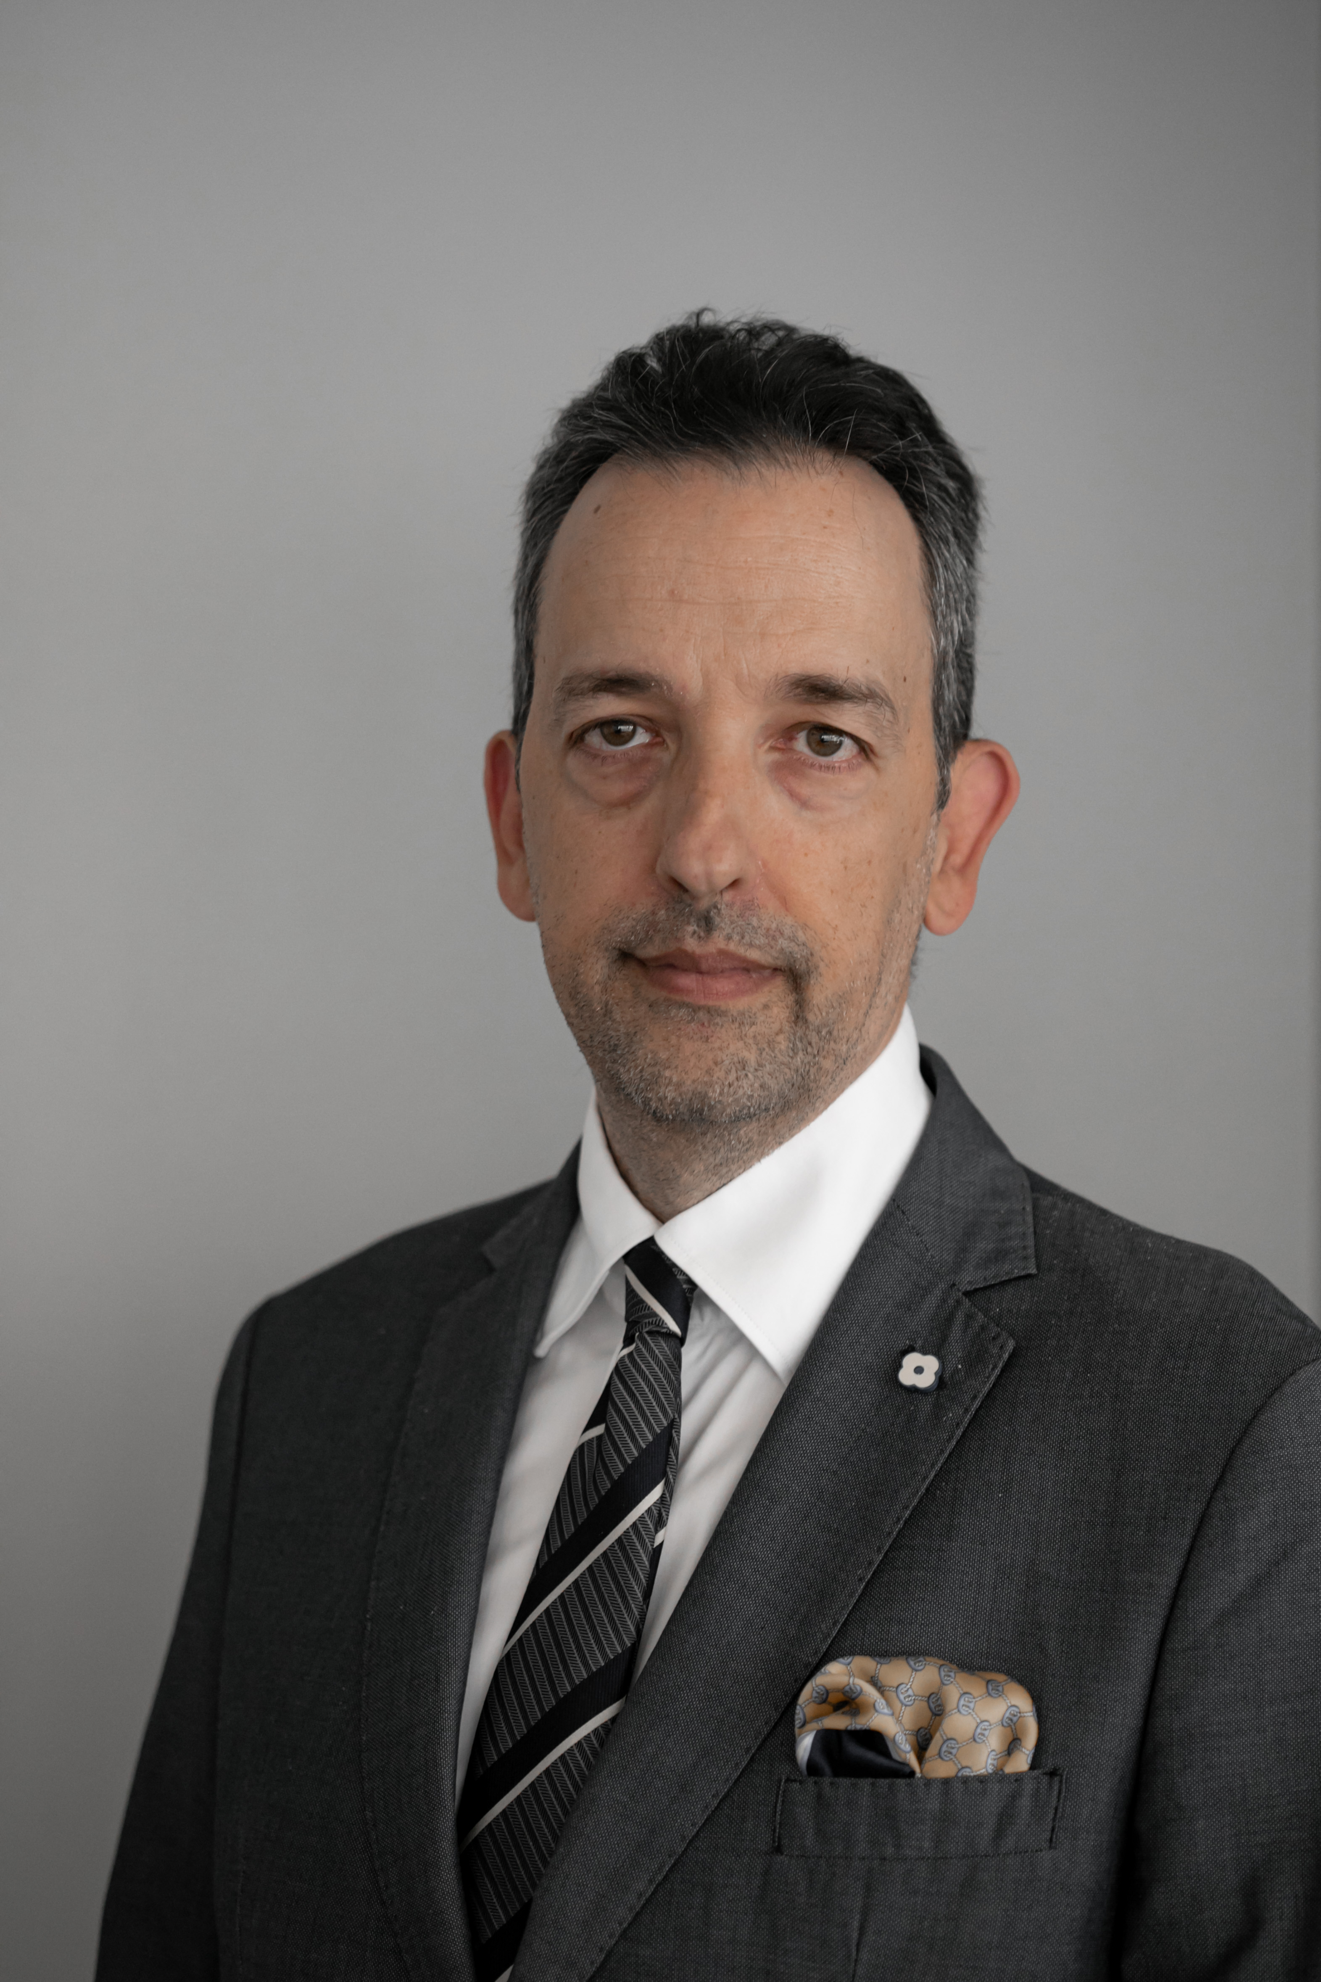
DR. Slobodan Velinov
Direktor programa
Gostujući predavač na Grenoble Ecole de Management iz Francuske, na predmetima Ljudski resursi i Razvoj biznisa u ekonomijama u razvoju.
Preko 23 godine radnog iskustva kako u zemlji tako i u inostranstvu na različitim pozicijima.Iskustvo u različitim industrijama multinacionalnim korporacijama i domaćim kompanijama.

Slide 3
OPIS I CILJEVI PROGRAMA
Program je kreiran sa ciljem da se kroz različite module obebnedi da polaznici steknu neophodna znanja i veštine za razumevanje svih koji učestvuju u psolovnim i procesima upravljanja ljudskim resursima.
Moduli su prilagodjeni polaznicima sa osnovnim, srednjim i naprednim predznanjem koji rade ili se pripremaju za preuzimanje liderskih ili pozicija podrške u organizacionim procesima.
Materijal obuhvata sve procese koji se odnose na ciklus razvoja zaposlenog, napredne alate za procenu i analitiku kao i preporuke za uklapanje u kontekts organizacije.

Slide 4
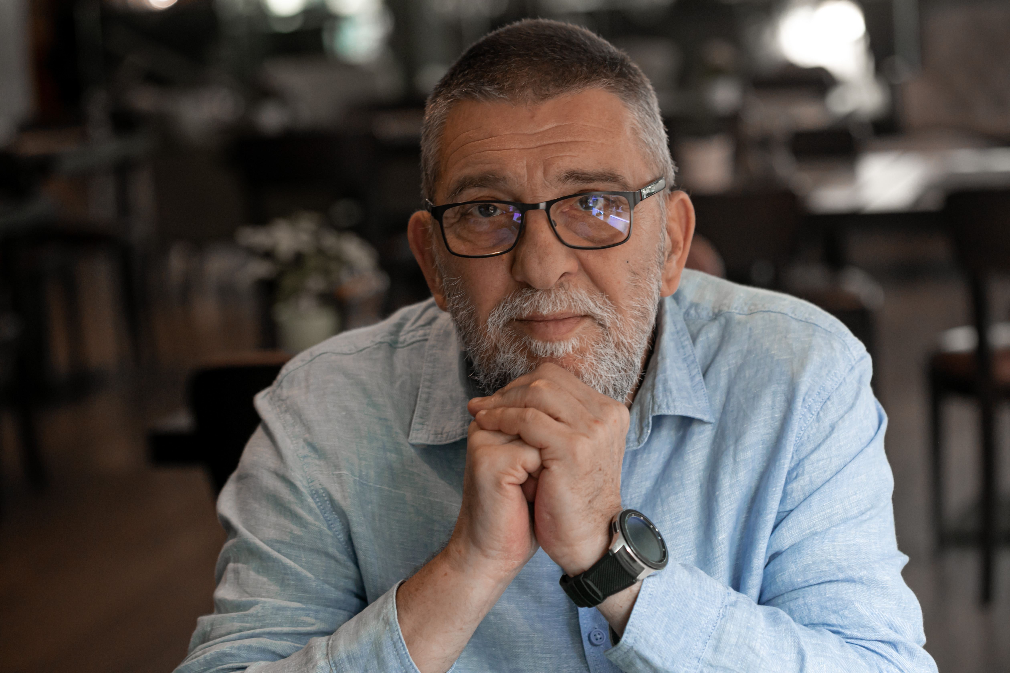
Nebojša rako
Glavni savetnik i koordinator
40 godina iskustva na raznim poslovima i u različitim industrijama. Od toga, preko 18 godina rada u spoljnoj trgovini, uključujući trgovinu obojenih metala na Londonskoj berzi metala. Od 2002. godine fokusira se na ljudske resurse u više domaćih i internacionalnih korporacija.

Slide 5
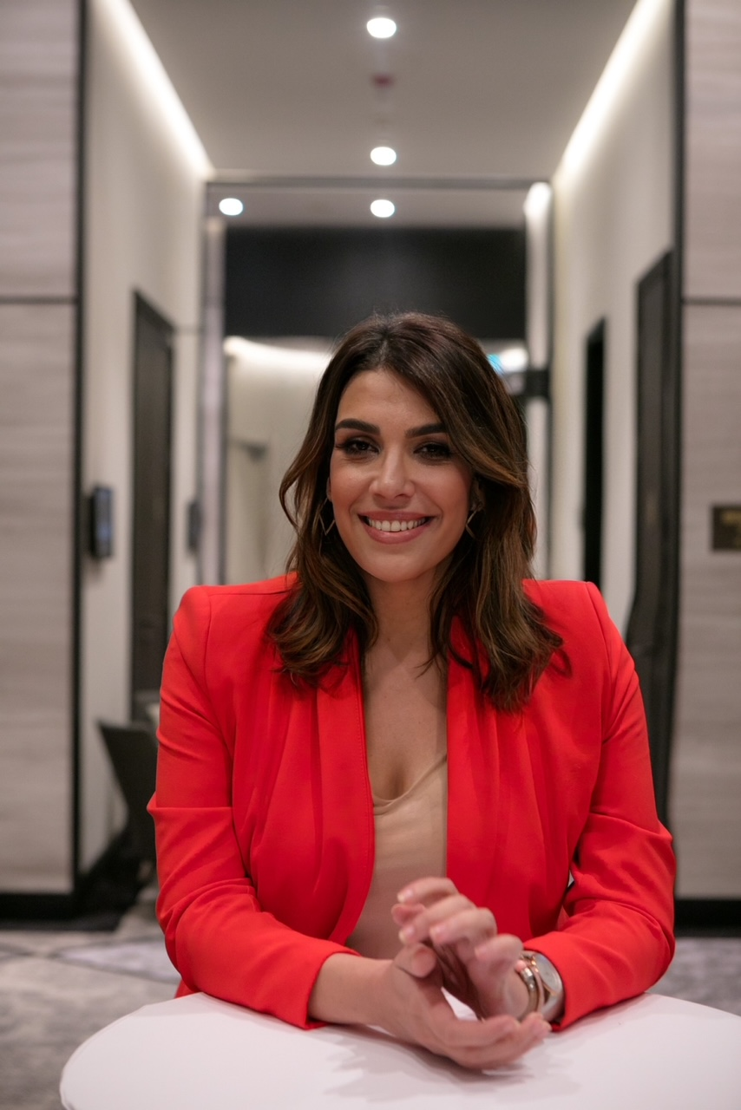
Maja Mrkalj
Vodeći predavač
Konsultant u oblasti ljudskih resursa sa preko 20 godina iskustva u FMCG industriji, na projektima u oblasti bankarstva, edukacije, konsaltinga u uvodjenju organizacionih promena, digitalizacije i standardizacije procesa.
Saradnik je Instituta za standardizaciju u komisiji ISO TC/260 i sertifikovani i sertifikovani Thomas profiler.

Slide 6
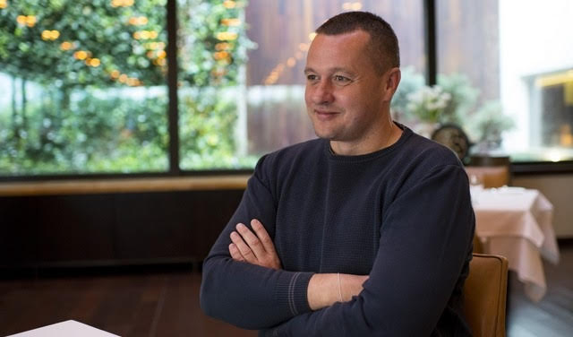
ROBERT ČOBAN gostujući predavač
Robert Čoban je posle završenog Pravnog fakulteta radio od 1990. godine radio je kao novinar - isprva kao novosadski dopisnik beogradskog dnevnika, Večernjih Novosti, zagrebačkog časopisa Arena, sarajevskih Naših dana, te časopisa Vreme i Stav. Godine 1992. sa skupinom studenata ponovno pokreće studentski mjesečnik pod nazivom Index. koji će kasnije promijeniti ime u Svet, prvi časopis koji je pokrenula buduća Color Press grupa.
Robert Čoban danas je na čelu najvećeg izdavača magazina u regiji, Color Press Grupe koja ima podružnice u svih 6 zemalja bivše Jugoslavije. Grupa izdaje 110 časopisa, ima 25 web stranica i organizira više od 70 konferencija i festivala godišnje. U portfelju tvrtke nalaze se brojni licencirani naslovi: The Economist, Diplomacy & Commerce (srpsko, hrvatsko i austrijsko izdanje), Hello!, Brava Casa, Gloria, Story, Grazia i mnogi drugi.
Među konferencijama koje organizuje Color Press Grupa su: „Pro Femina“, „Food Talk“, „The Economist: World in ...“, „Digital“, „Book Talk“, „CSR Serbia“, „Serbia Goes Green“. “, “Teen Talk” i brojni drugi.
Robert Čoban dopisnik je časopisa "Vreme", "Nedeljnik", "Novi magazin", NIN i dnevnika "Dnevnik".

Slide 7
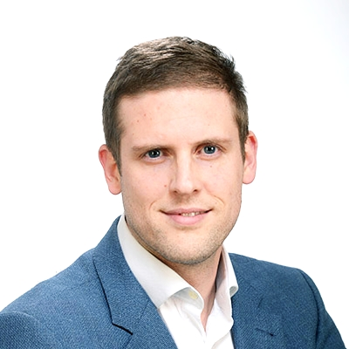
Nemanja Đerković gostujući predavač
Preko 15 godina iskustva u reviziji, konsaltingu, i na poziciji CFOkako na lokalnom nivou tako i na nivou većeg broja zemalja, Deo svoje karijere Nemanja je proveo u PwC i kompanijama S&P500 veličine gde je bio zadužen za organizaciju finansijske funkcije ali i razne projekte koji uključuju optimizaciju proizvodnih asortimana za veliki broj zemalja, transfere proizvoda izmedju zemalja, inicijative rasta, kao irestruktuiranja. Takodje, Nemanja je više od 10 godina predavač nafinansijskom modulu, PwC MBA programa.

Slide 8


